Slide 1
Halina Konopacka
„Złota Dama”

Slide 2
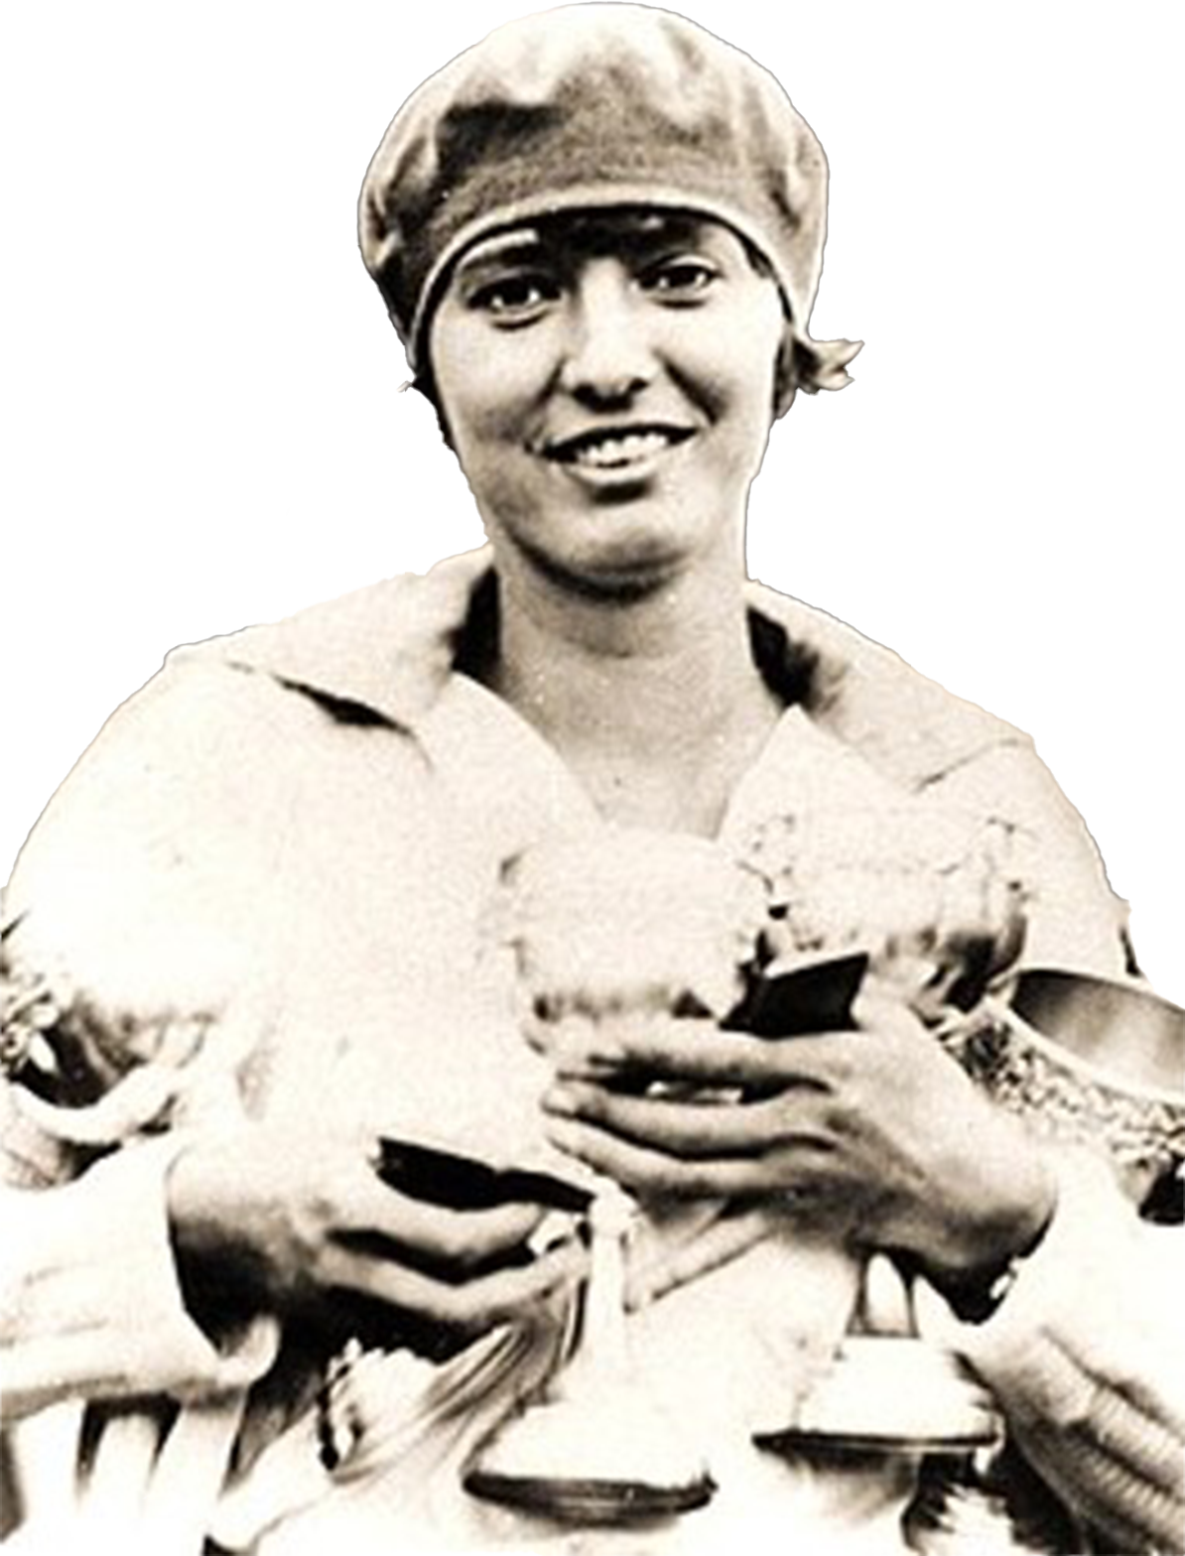

O Kim mowa ?
Halina Konopacka
Pseudonim ,,Złota Dama”
Lata życia: 1900-1989
Pierwsza polska złota medalistka olimpijska
Dama Orderu Orła Białego

Slide 3

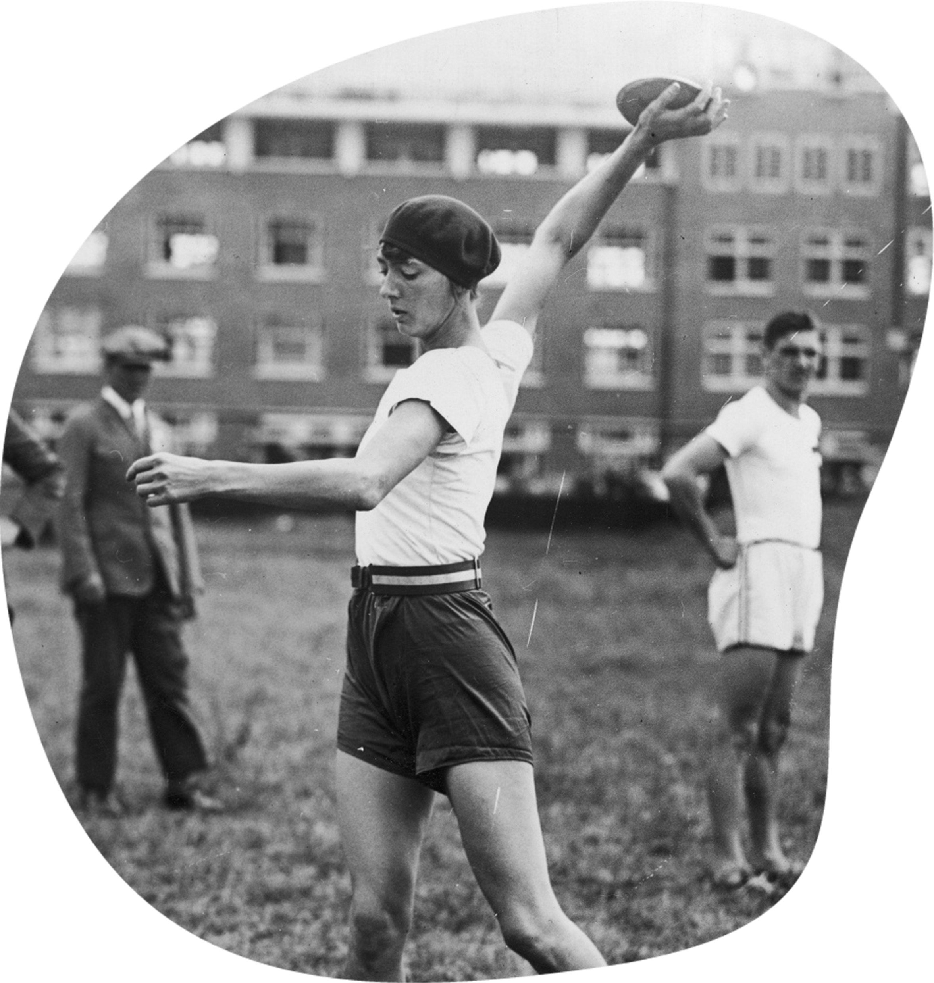
Obejrzyjmy
Halina Konopacka - piękna, zdolna, odważna, TVP Sport
Link

Slide 4


Zagrajmy!
https://learningapps.org/display?v=p0gia0myj23

Slide 5


Obejrzyjmy
Halina Konopacka wspomina zwycięski dzień na stadionie w Amsterdamie, Polskie Radio
Link

Slide 6
Dziękuję za uwagę!

Slide 7
Źródła zdjęć:
Slajd 2: „Światowid” 1928, Public domain, via Wikimedia Commons, https://pl.wikipedia.org/wiki/Halina_Konopacka#/media/Plik:Konopacka_Halina.jpg
Slajd 4: Narodowe Archiwum Cyfrowe, Konkurencje lekkoatletyczne - rzut dyskiem. Widoczna polska lekkoatletka Halina Konopacka. https://audiovis.nac.gov.pl/obraz/189677/98db627b05761d996b234797e934627f/

